Slide 1
Johannes Franke
IR: Query Understanding WiSe 24/25
Query Segmentation
05.11.2024

Slide 2
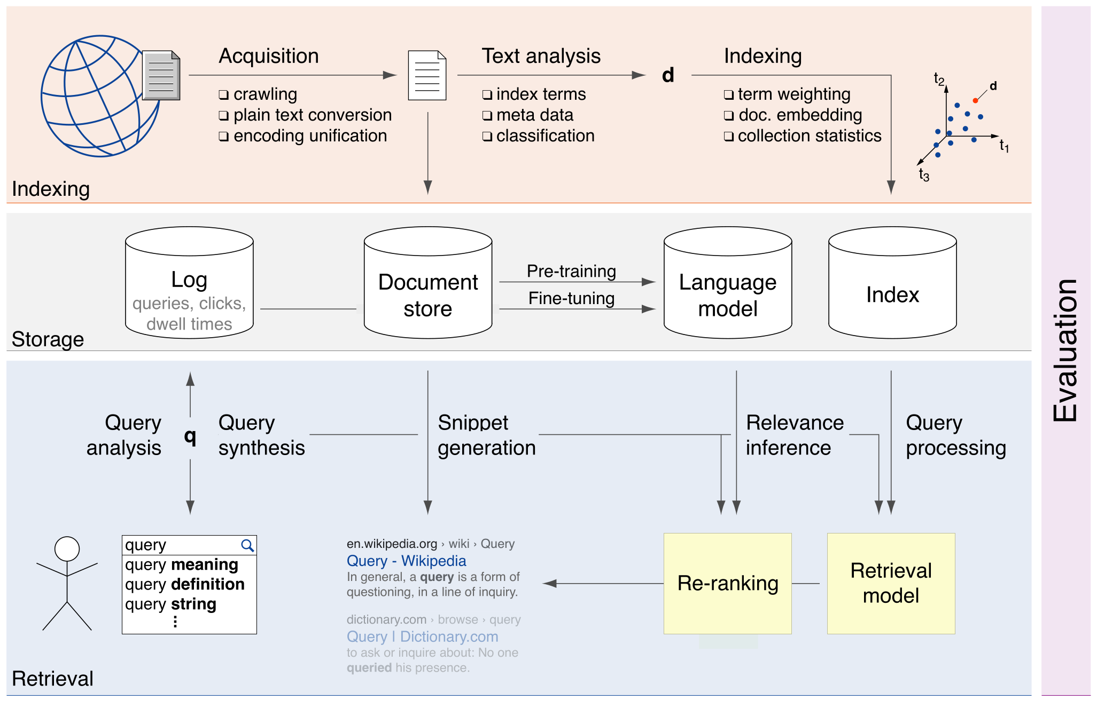
Grundlagen
Aufteilung in semantische Einheiten (Token) Sequenzen
Query mit n Token hat n – 1 Segmentierungen
Segmentierungen haben Einfluss auf Bedeutung
Einfachster Ansatz: Wörterbücher
Grundlagen | IR: Query Understanding WiSe 24/25 – Query Segmentation
Johannes Franke | 05.11.2024
Notes:
36C3 – CCC
Talk 2019
Analyse deutsche bahn – pünktlichkeit

Slide 3


Inspiration
Ziele
Verbesserung der Precision
Erkennung korrekter semantischer Bedeutung
Optimale Aufteilung und Kombination der Query
Auswirkungen
Nutzer erhalten gezieltere, relevantere Dokumente
Verkürzt Zeit & Erhöht Zufriedenheit beim Retrieval
Inspiration | IR: Query Understanding WiSe 24/25 – Query Segmentation
Johannes Franke | 05.11.2024
Notes:
36C3 – CCC
Talk 2019
Analyse deutsche bahn – pünktlichkeit

Slide 4

Beispiele
machine learning framework
"machine learning" framework
machine "learning framework"
Beispiele | IR: Query Understanding WiSe 24/25 – Query Segmentation
Johannes Franke | 05.11.2024
Notes:
36C3 – CCC
Talk 2019
Analyse deutsche bahn – pünktlichkeit

Slide 5
Beispiele
new york times square dance
"new york" "times square" dance
"new york times" "square dance"
Beispiele | IR: Query Understanding WiSe 24/25 – Query Segmentation
Johannes Franke | 05.11.2024
Notes:
36C3 – CCC
Talk 2019
Analyse deutsche bahn – pünktlichkeit

Slide 6

Paper
"Query Segmentation for Web Search" – Risvik et al., 2003
"Learning Noun Phrase Query Segmentation" – Bergsma et al., 2007
Paper | IR: Query Understanding WiSe 24/25 – Query Segmentation
Johannes Franke | 05.11.2024
Notes:
36C3 – CCC
Talk 2019
Analyse deutsche bahn – pünktlichkeit

Slide 7
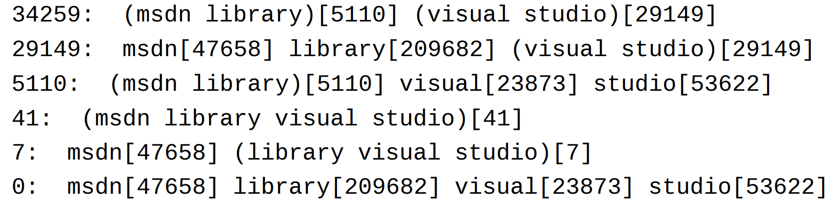
Query Segmentation for Web Search
Ansatz: Definition einer "guten" Token-Sequenzen S
2- bis 4-gramme
trifft "häufig" in Corpus auf
"gute" Transinformation (MI)
conn(S) = freq(S) · I(w₁...w_{n−1}, w₂...w_{n})
Query Segmentation for Web Search | IR: Query Understanding WiSe 24/25 – Query Segmentation
Johannes Franke | 05.11.2024
Notes:
36C3 – CCC
Talk 2019
Analyse deutsche bahn – pünktlichkeit

Slide 8
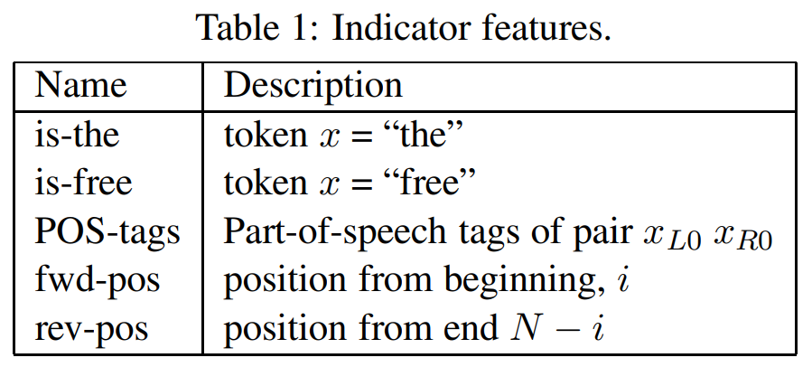
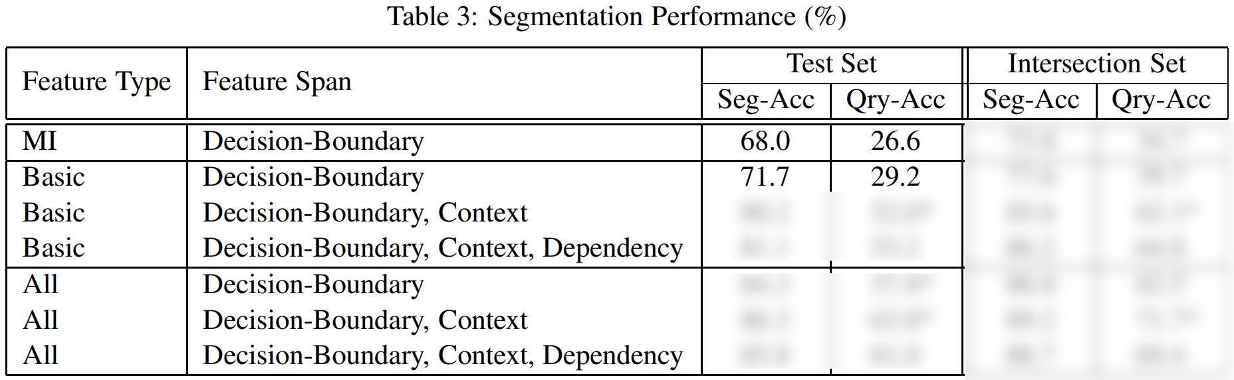
Learning Noun Phrase Query Segmentation
Idee
Ansatz mittels Support Vector Machines
inkl. Feature Engineering + Decision Boundary
Dataset: AOL search query database (2006)
Evaluation
Aufteilung in Training/Validation/Test (je 500 Queries)
manuelle Annotatoren stellten Ground Truth
Evaluationsmaß: Seg-Acc. & Qry-Acc.
{..., w_{L2}, w_{L1}, w_{L0}, w_{R0}, w_{R1}, w_{R2}, ...}
Learning Noun Phrase Query Segmentation | IR: Query Understanding WiSe 24/25 – Query Segmentation
Johannes Franke | 05.11.2024
Notes:
36C3 – CCC
Talk 2019
Analyse deutsche bahn – pünktlichkeit

Slide 9

Takeaways & Fragen
Aufteilung der Query in Token-Sequenzen
Ziel: semantische Bedeutung (Informationsbedürfnis) erkennen & Suchergebnisse verbessern
Viele verschiedene Ansätze
Wörterbücher
MI-basiert
ML-basiert
etc.
Takeaways & Fragen | IR: Query Understanding WiSe 24/25 – Query Segmentation
Johannes Franke | 05.11.2024
Notes:
36C3 – CCC
Talk 2019
Analyse deutsche bahn – pünktlichkeit

Slide 10
Quellen
https://queryunderstanding.com/query-segmentation-2cf860ade503
https://www.algolia.com/blog/product/query-understanding-101/
Quellen | IR: Query Understanding WiSe 24/25 – Query Segmentation
Johannes Franke | 05.11.2024
Notes:
36C3 – CCC
Talk 2019
Analyse deutsche bahn – pünktlichkeit

